Slide 1
基于云服务器的物联网平台设计
班级：自动1403班
姓名：郭子瑞
学号：06141079
指导老师：李育贤

Slide 2
设计思路
本次毕业设计的核心是设计一套适用于中小物联网企业的基于公有云资源的物理网云平台架构。该架构需要能够需要能够承受一定量的流量并且合一抵御一些常见的攻击。且该架构需要具有高可用性可以在故障时保证服务的可用。

Slide 3
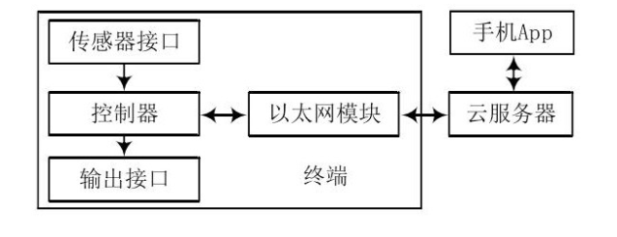
整体设计

Slide 4
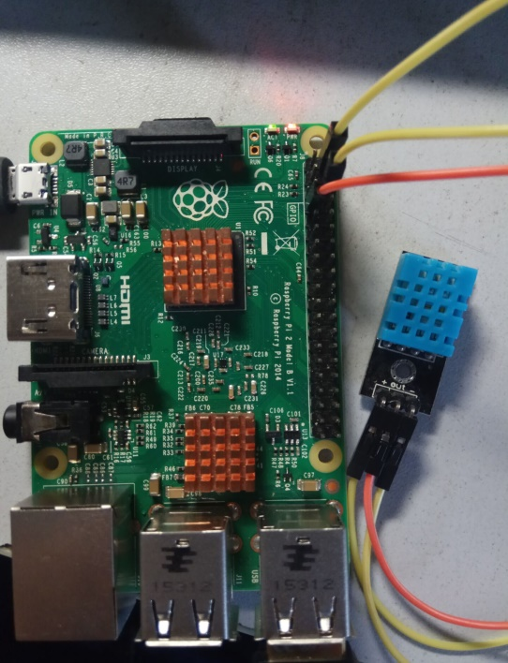
硬件方案
利用DHT11配合树莓派系统及wifi模块完成度数据的处理和上传。

Slide 5
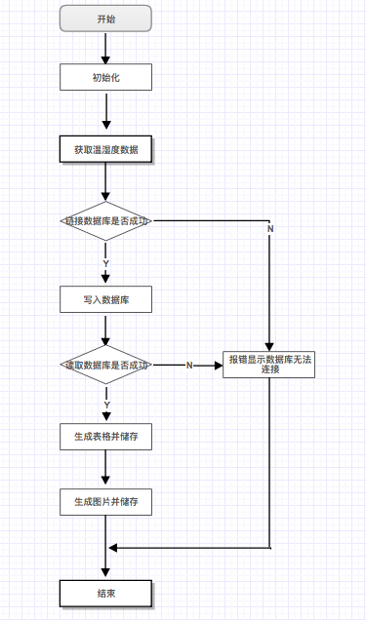
软件方案
以数据收集处理模块；数据远程上传数据库模块；云端数据库数据调用模块；数据库数据处理及显示模块四个模块。完成服务器对传感器数据的写入和处理。使用户可以试试获取传感器的定时数据。

Slide 6
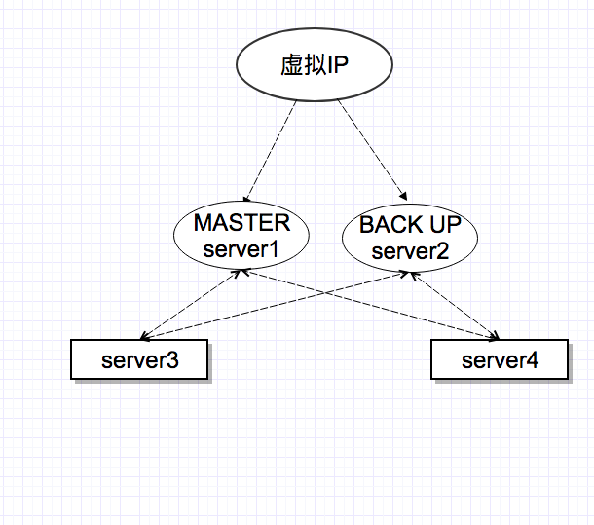
架构设计
利用lnmp系统架构配合keepalived+lvs完成服务器双机热备的高可用性架构体系。

Slide 7
架构设计详解
利用keepalived完成虚拟IP的双机热备使得在正常情况下只有master节点工作，当master节点崩溃后backup节点快速接管工作，保证工作正常运行。虚拟IP下链接两台nginx服务器，利用轮询访问的方式事两台nginx服务器均摊流量压力。

Slide 8
测试结果
数据库连接测试结果：实现了写入用户和读取用户的分离且两个用户都只能从指定IP连接到数据库，两个用户都不具有度库和表的删除权限。
访问测试结果：各主流浏览器和手机都可以清晰访问，不存在格式问题。
压力测试结果：在1000PRS和3000RPS的情况下，没有错误 访问出现，且master节点并么有崩溃且CPU增长正常。Nginx服务器日志内没有报错且没有出现大幅度的CPU增长。

Slide 9
测试结果评估
从试结果来看，该云平台架构能够满足中小物联网企业对于固定架构的要求且该架构的扩展也十分简单，当服务器由于访问量而达到架构上限时，只需要以Server3或者Server4为模版进行克隆机器并更改Server1，Server2的keepalived配置就可以完成横向扩展。由于本次压测属于内网压测所以其结果的真实度中的响应时间并不可靠，其响应时间主要是由网络环境决定的，但该架构支撑500至1000的RPS还是能够做到的，这也基本上接近一个中小物联网企业网站的极限。

Slide 10
谢谢观看 2018年6月9日

